Slide 1

Elektrické pole
Fyz 122
Potenciální energie
Potenciál
Práce v elektrickém
poli
Elektrické napětí
Potenciální energie
Potenciál
2.5. 2026
Videa k výuce matematiky a fyziky: Petr Němec - YouTube

Slide 2
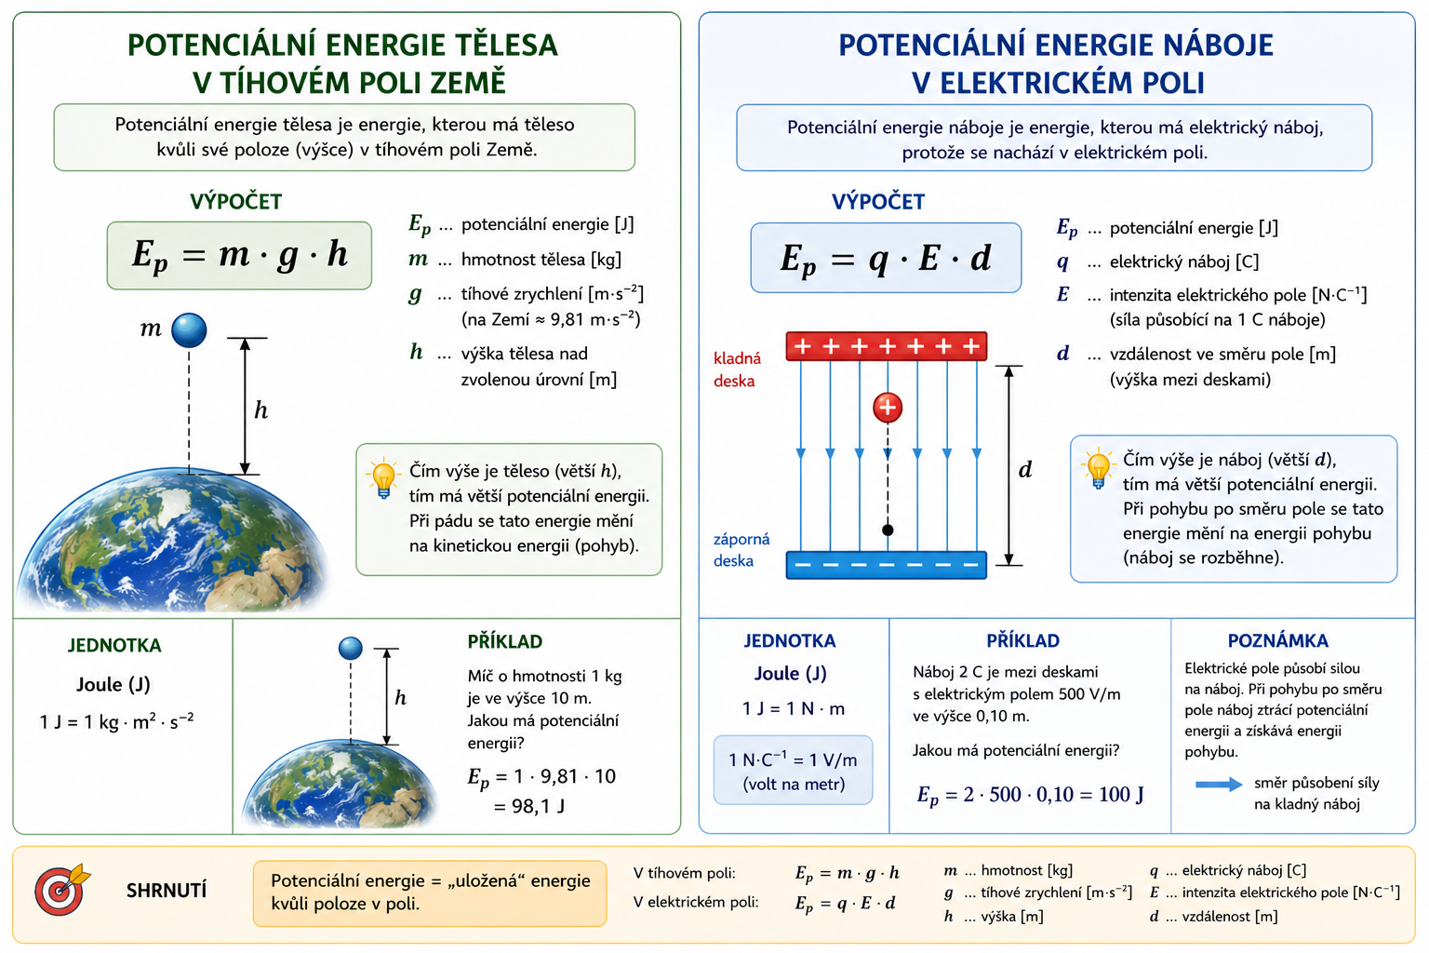

Slide 3
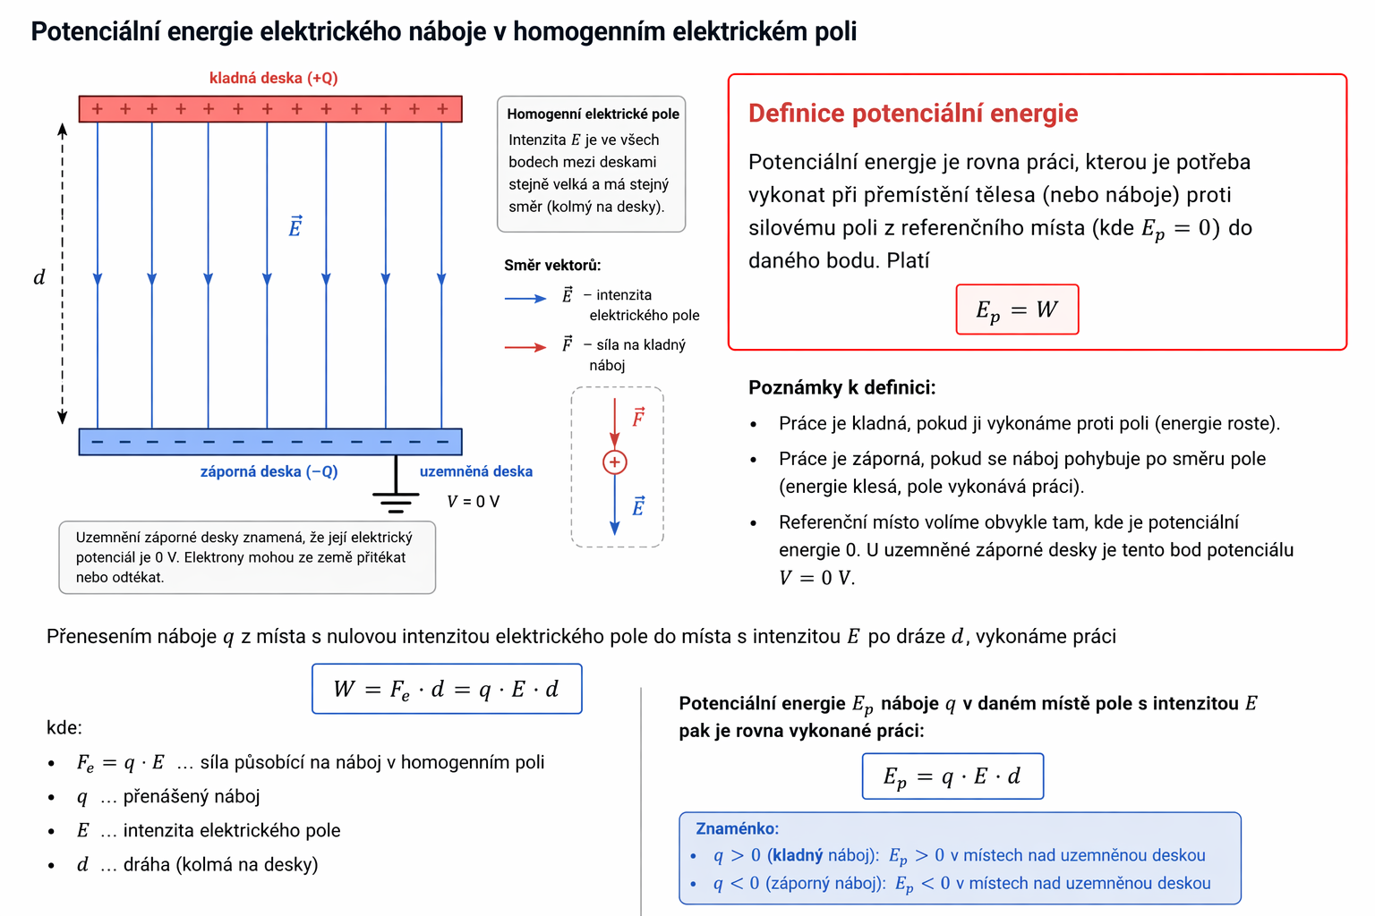

Slide 4
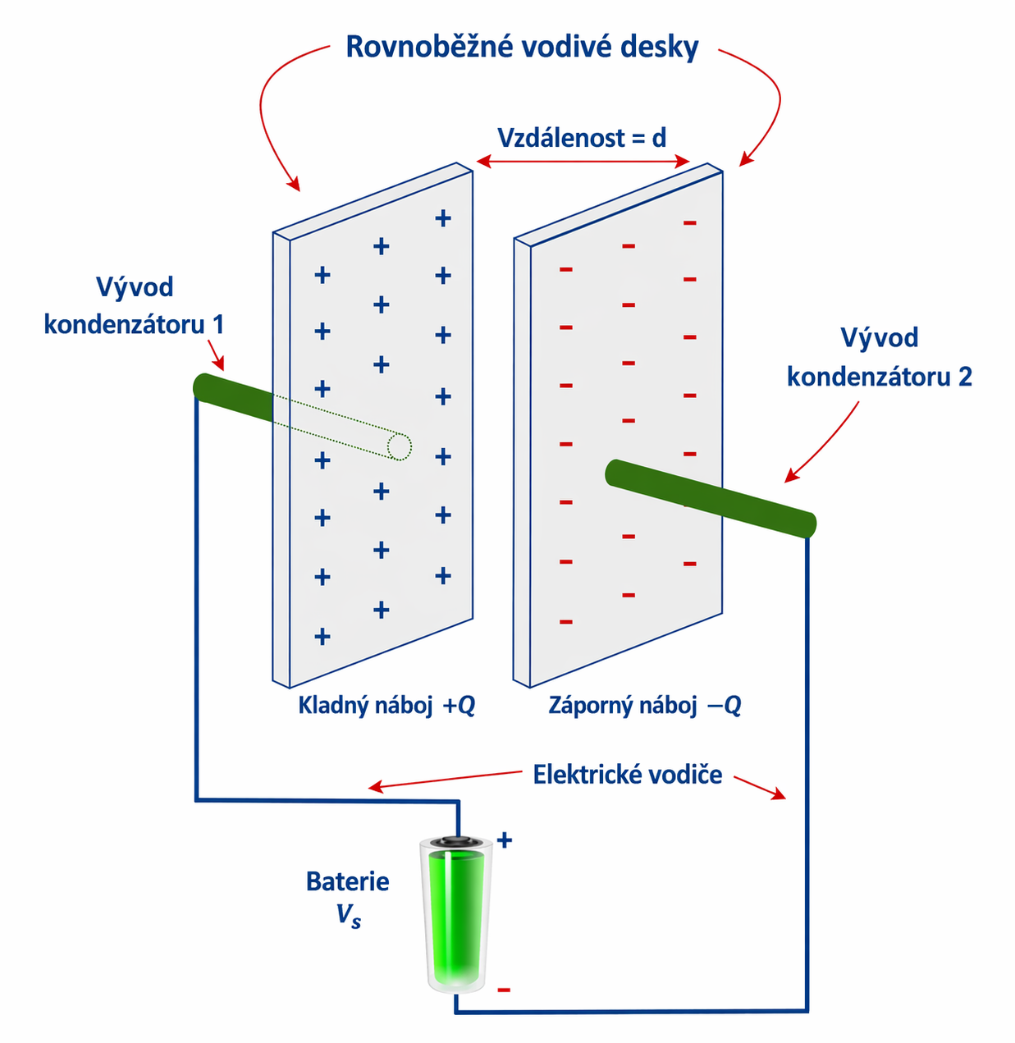
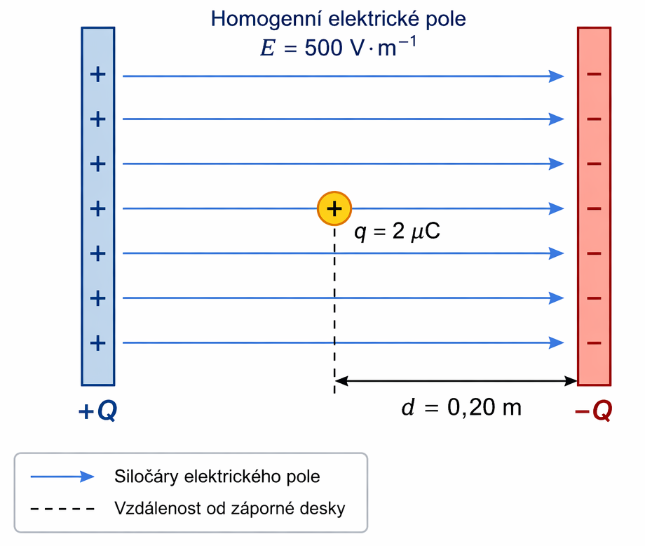
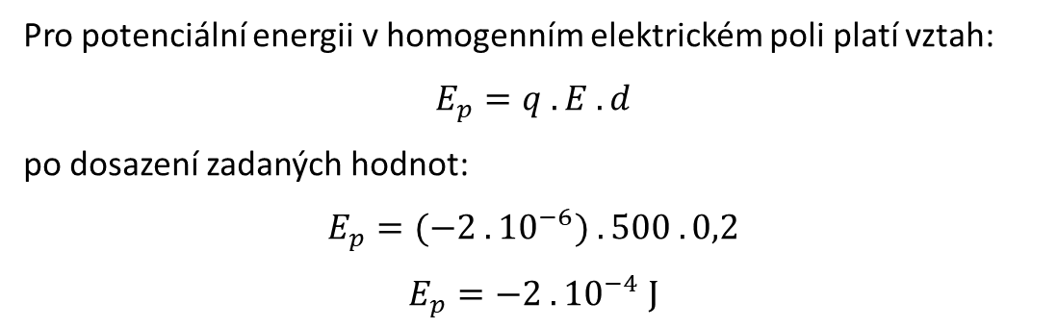
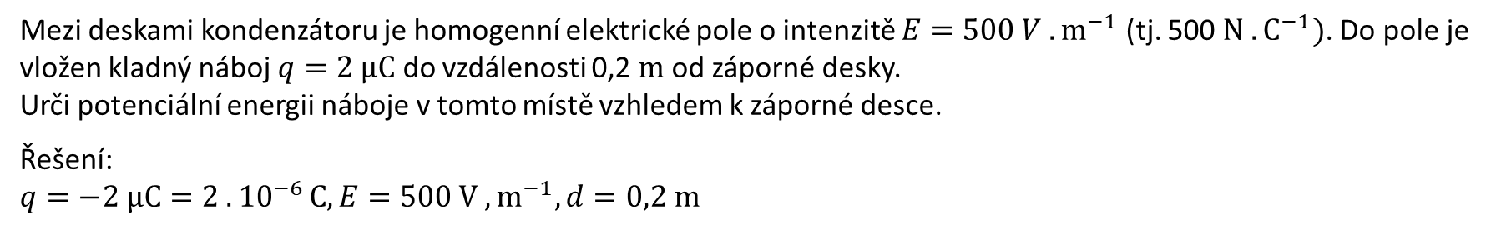
Příklad
Mezi deskami kondenzátoru je homogenní elektrické pole o intenzitě $E=500 V . m^{−1}$ (tj. 500 ${N . C}^{−1})$. Do pole je vložen kladný náboj $q=2 μC$ do vzdálenosti 0,2 $m$ od záporné desky.
Urči potenciální energii náboje v tomto místě vzhledem k záporné desce.
Řešení:
$$q=−2 μC=2 . {10}^{−6 }C, E=500 {V , m}^{−1}, d=0,2 m$$
Pro potenciální energii v homogenním elektrickém poli platí vztah:
$$E_{p}=q . E . d$$
po dosazení zadaných hodnot:
$$E_{p}={(−2 . 10}^{−6}) . 500 . 0,2$$
$$E_{p}=−2 . {10}^{−4} J$$
Interpretace:
Záporný náboj má nižší (zápornou) potenciální energii
Pohybuje se opačně než siločáry
Nejnižší energii má u kladné desky

Slide 5
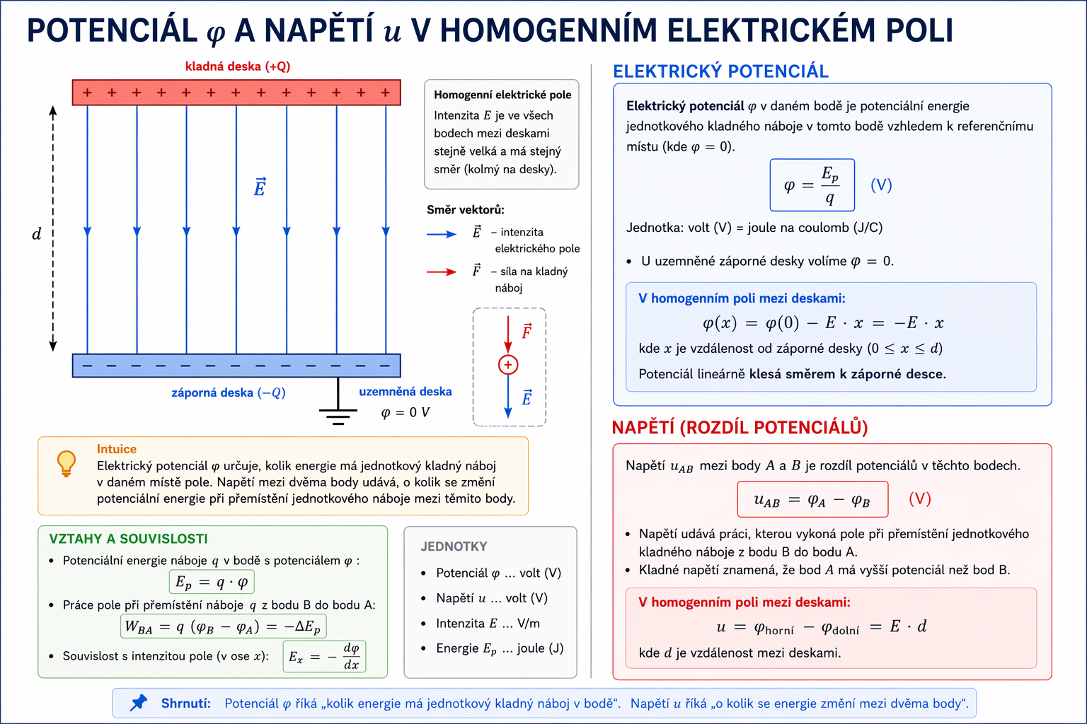

Slide 6
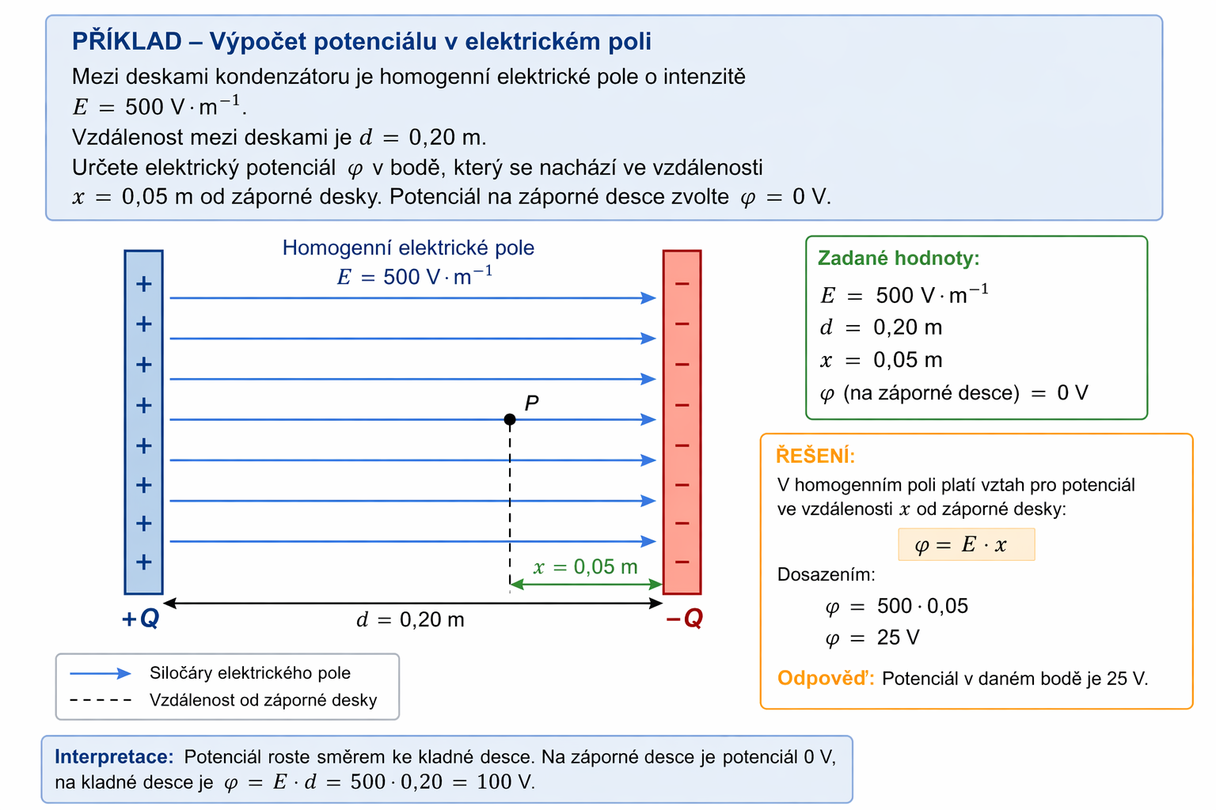

Slide 7
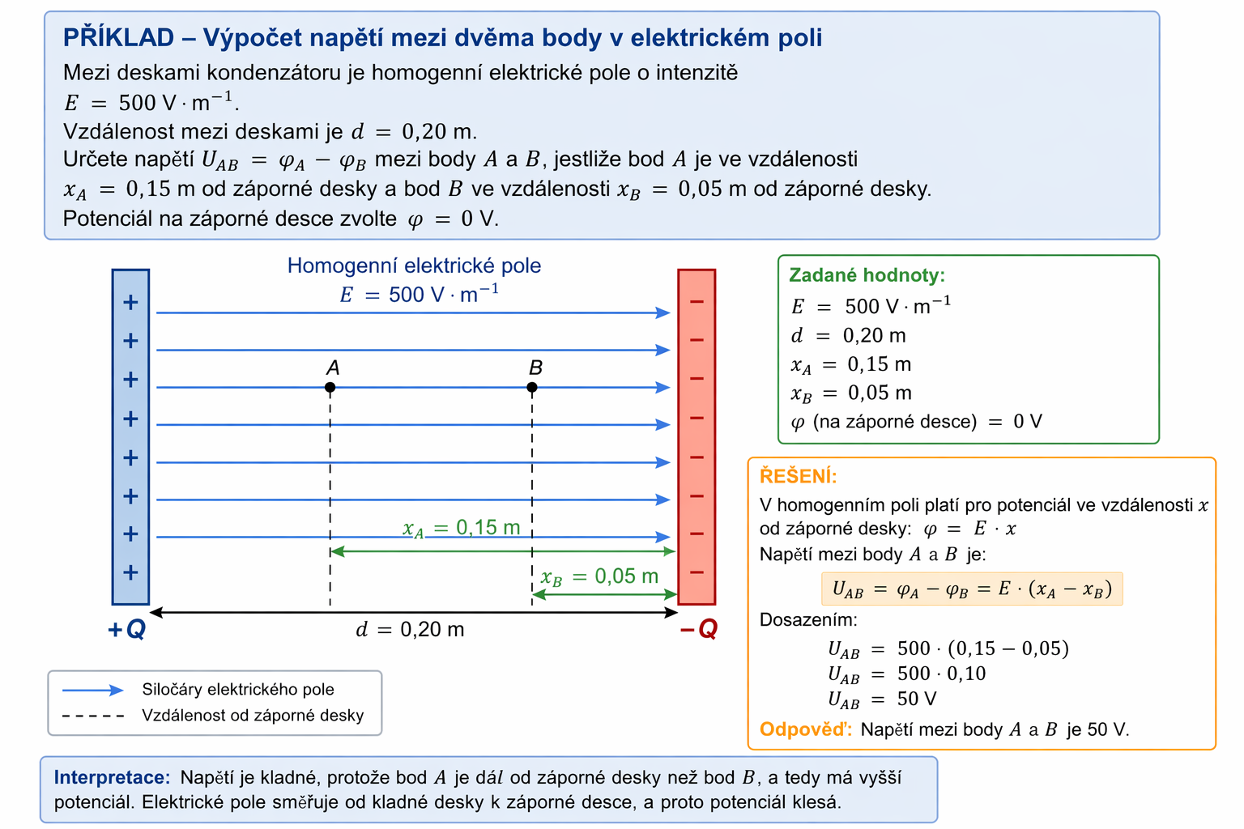

Slide 8
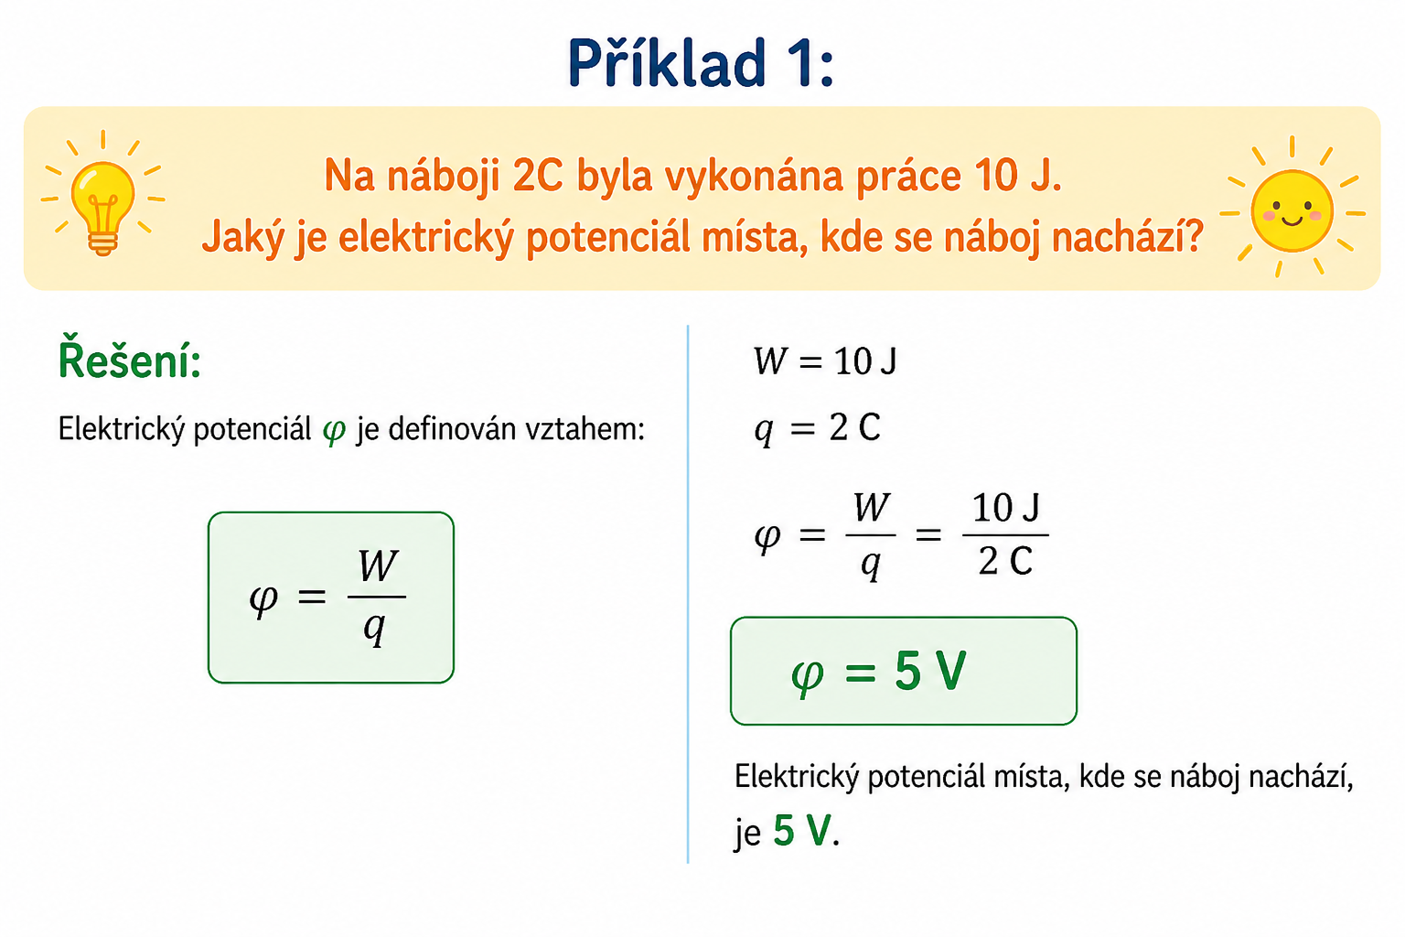

Slide 9
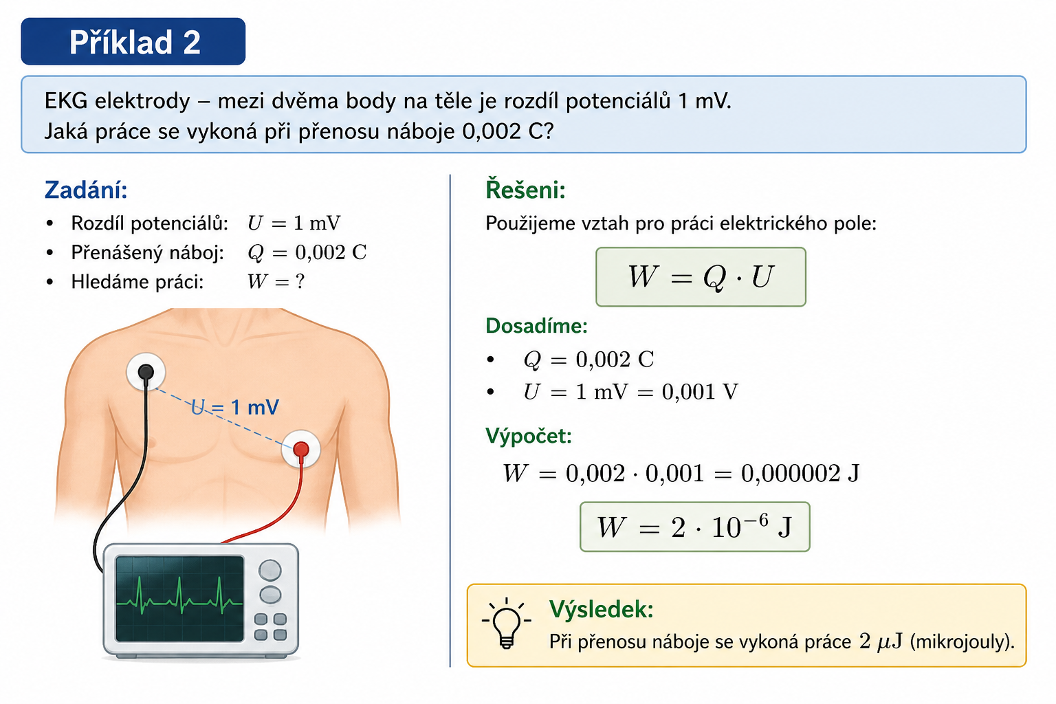

Slide 10
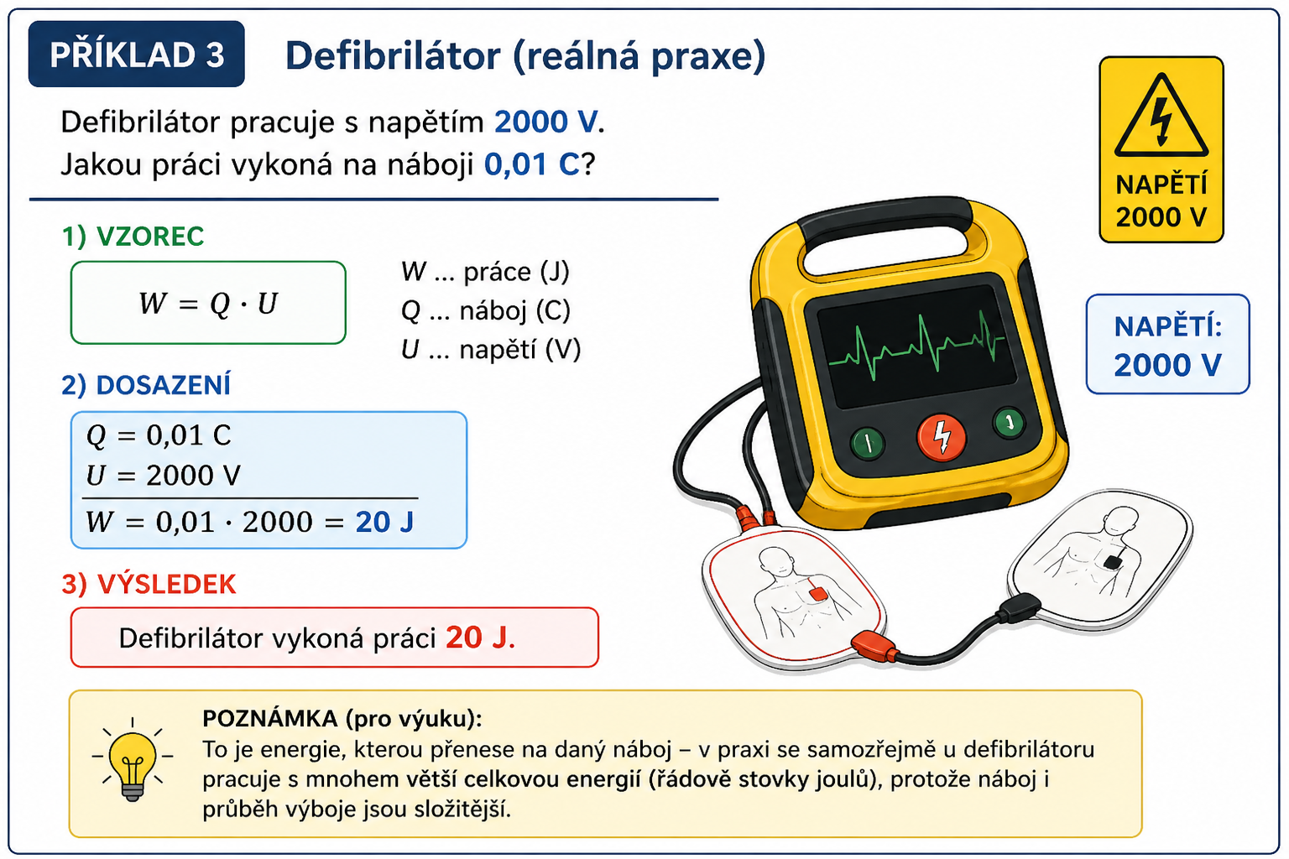

Slide 11
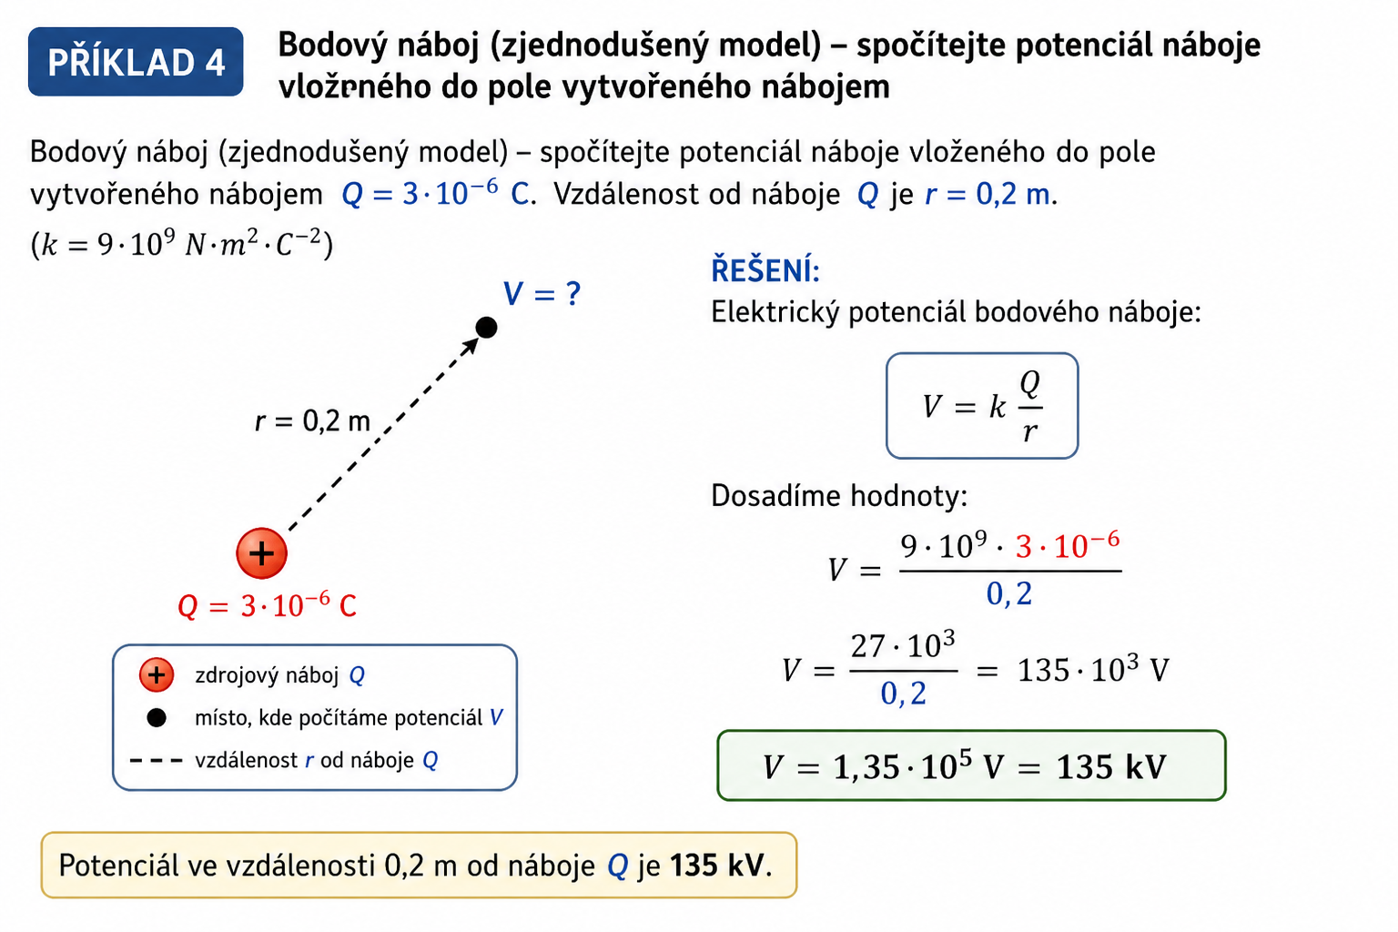

Slide 12
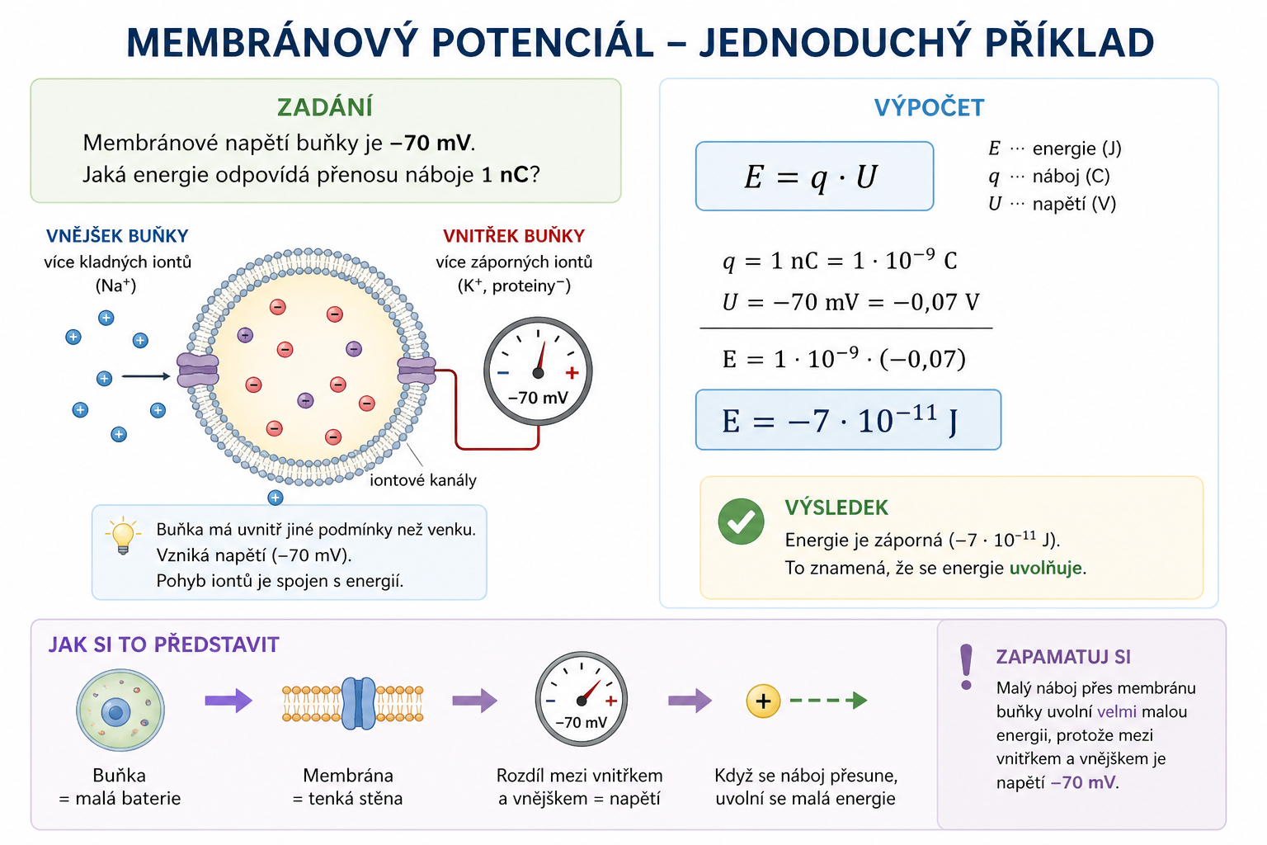

Slide 13
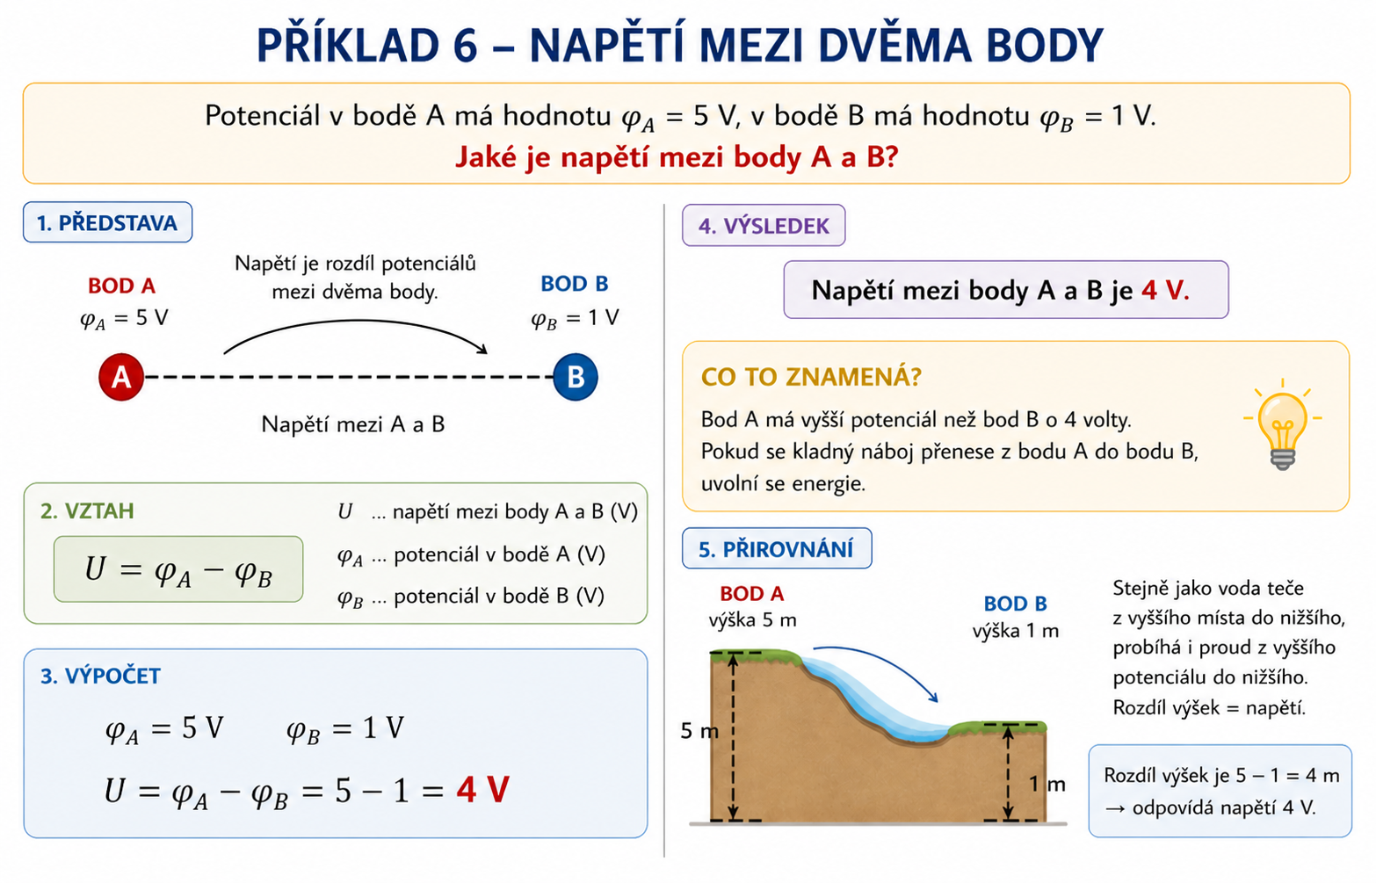

Slide 14


